Slide 1

NGHIÊN CỨU & ỨNG DỤNG LOA AI IOT - MCP
Tích hợp giao thức MCP trong Giáo dục Đào tạo và Hệ thống Nhà thông minh
THƯỢNG ÚY, CỬ NHÂN
LÊ BÁ ĐĂNG HOÀNG
Tiến độ nghiên cứu: 70%

Slide 2

Đặt Vấn Đề & Tính Cấp Thiết
Thách Thức Hiện Tại
Giải Pháp Tự Chủ
Các thiết bị loa thông minh thương mại (Google, Alexa) thường hoạt động trên hệ sinh thái đóng, máy chủ đặt tại nước ngoài. Điều này gây lo ngại về bảo mật dữ liệu và khó khăn trong việc tùy biến chuyên sâu cho các nhiệm vụ đặc thù.
Nghiên cứu làm chủ công nghệ lõi dựa trên phần cứng mã nguồn mở (Open Source Hardware) và AI tối ưu cho tiếng Việt. Mục tiêu là tạo ra thiết bị "Made in Vietnam" có khả năng kiểm soát dữ liệu và tích hợp linh hoạt.

Slide 3

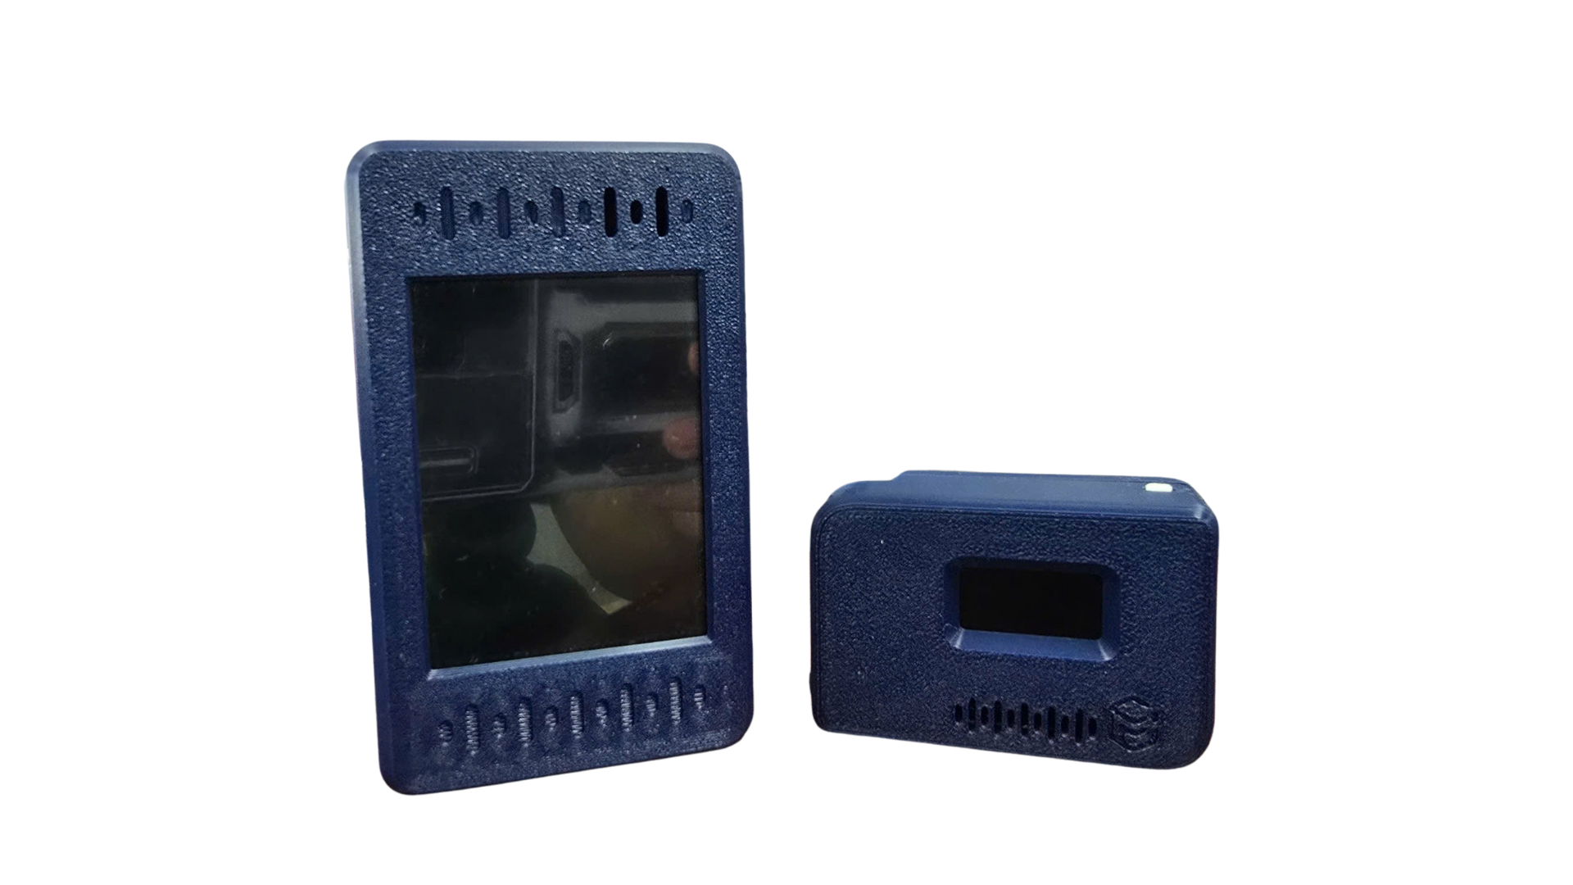
Nền Tảng Công Nghệ Lõi
1. Vi điều khiển trung tâm Sử dụng ESP32/8266 với khả năng xử lý AI instructions tích hợp, hỗ trợ kết nối WiFi/Bluetooth mạnh mẽ và chi phí thấp, phù hợp triển khai đại trà.
2. Mô hình AI (LLM) Tích hợp các mô hình ngôn ngữ lớn tiên tiến, được tinh chỉnh (Fine-tune) để xử lý hội thoại tiếng Việt tự nhiên và chính xác.
3. Giao thức MCP Ứng dụng Model Context Protocol cho phép thiết bị không chỉ "trò chuyện" mà còn "thực thi" tác vụ trên máy tính.

Slide 4
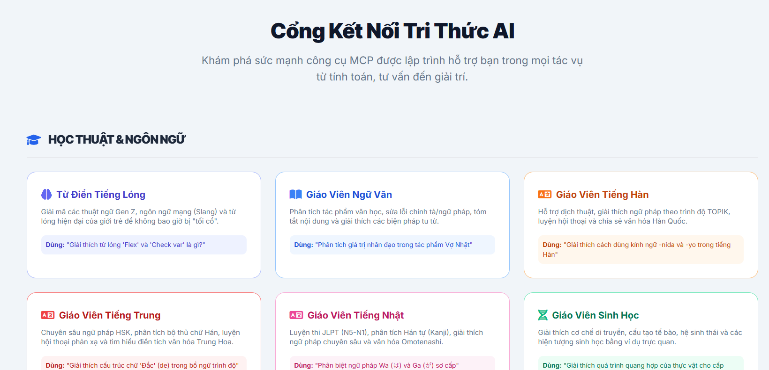
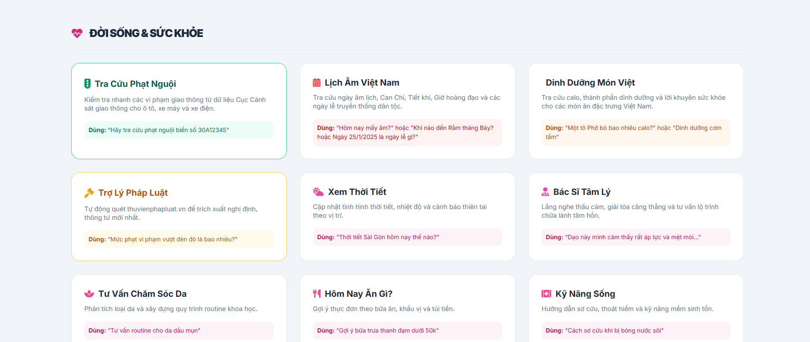
Kết Nối Tri Thức (MCP)
Nguyên lý hoạt động
Khác với loa thông thường, Loa Xiaozhi sử dụng giao thức MCP (Model Context Protocol) để kết nối trực tiếp với tài nguyên cục bộ.
Truy xuất dữ liệu: Đọc báo cáo, file Excel, PDF trên máy tính người dùng.
Điều khiển công cụ: Tự động mở phần mềm, chạy script lập trình, hoặc điều khiển thiết bị ngoại vi.
Đây là bước đột phá biến loa từ thiết bị giải trí thành Trợ lý công việc thực thụ.

Slide 5

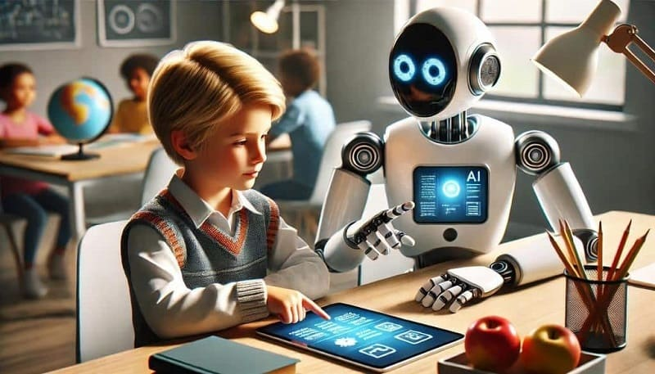
Ứng Dụng: Giáo Dục Thông Minh
Mô hình trợ giảng ảo (Virtual Teaching Assistant)
Thiết bị được tích hợp sâu vào môi trường giáo dục, đóng vai trò như một trợ giảng ảo:
•
Trợ lý Phòng Lab: Kết nối với các thiết bị đo lường, hỗ trợ sinh viên tra cứu thông số kỹ thuật và quy trình thực hành rảnh tay (hands-free).
•
Học Ngoại Ngữ: Luyện tập giao tiếp tiếng Anh phản xạ, tự động sửa lỗi phát âm cho học viên.
•
Tra cứu kiến thức: Giải đáp thắc mắc chuyên ngành Điện tử - Viễn thông tức thời.

Slide 6






Ứng Dụng: Quản Trị Nhà Thông Minh
Điều Khiển Giọng Nói
An Ninh & Giám Sát
Trợ Lý Cá Nhân
Ra lệnh tự nhiên bằng tiếng Việt (không cần câu lệnh cứng nhắc) để bật tắt đèn, quạt, rèm cửa thông qua tích hợp Home Assistant.
Phát cảnh báo xâm nhập, gửi thông báo đến điện thoại và tự động kích hoạt chế độ bảo vệ khi chủ nhân vắng nhà.
Quản lý lịch trình làm việc, nhắc nhở sự kiện quan trọng và cập nhật tin tức thời sự, thời tiết vào mỗi buổi sáng.

Slide 7
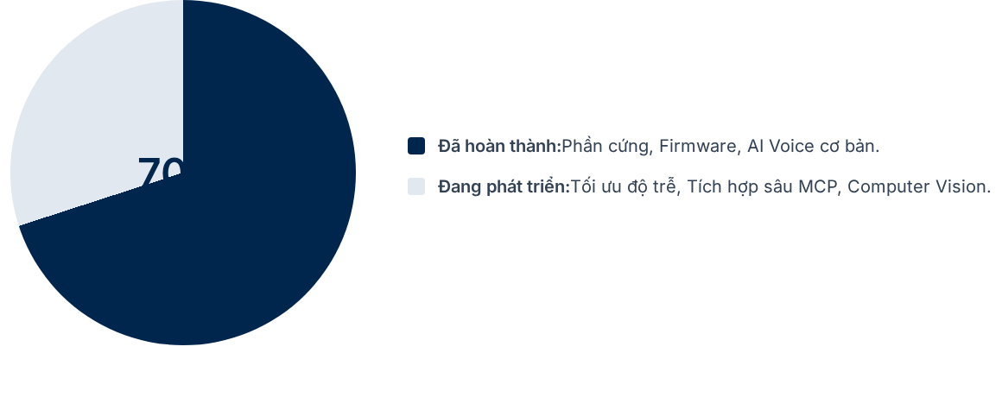
Báo Cáo Tiến Độ Thực Hiện
Dự án đang trong giai đoạn hoàn thiện các tính năng nâng cao và tối ưu hóa trải nghiệm người dùng.

Slide 8
Kế Hoạch Phát Triển Tiếp Theo
Giai đoạn 1
Giai đoạn 2
Giai đoạn 3
Tối ưu hóa độ trễ phản hồi (Latency) và hoàn thiện các công cụ (Tools) cho giao thức MCP.
Tích hợp Camera (Computer Vision) để nhận diện người dùng và hỗ trợ giải bài tập qua hình ảnh.
Đóng gói sản phẩm thương mại, triển khai thử nghiệm tại các phòng Lab và đơn vị đào tạo.

Slide 9

Hỏi & Đáp
Xin cảm ơn sự theo dõi của Thủ trưởng và các đồng chí.
Thượng úy, Cử nhân Lê Bá Đăng Hoàng

